Slide 1

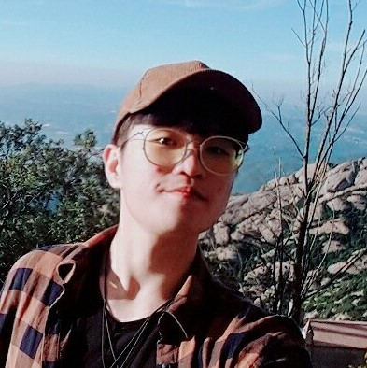
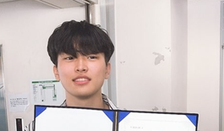
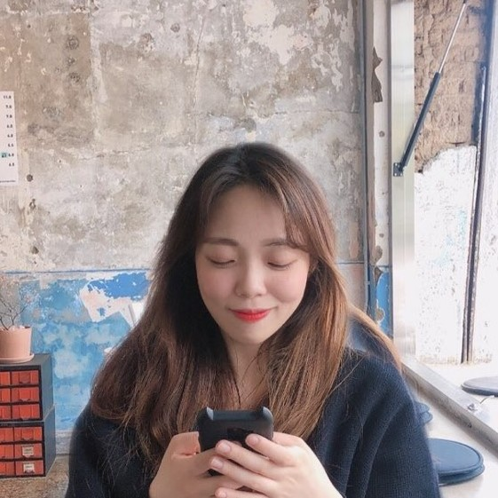
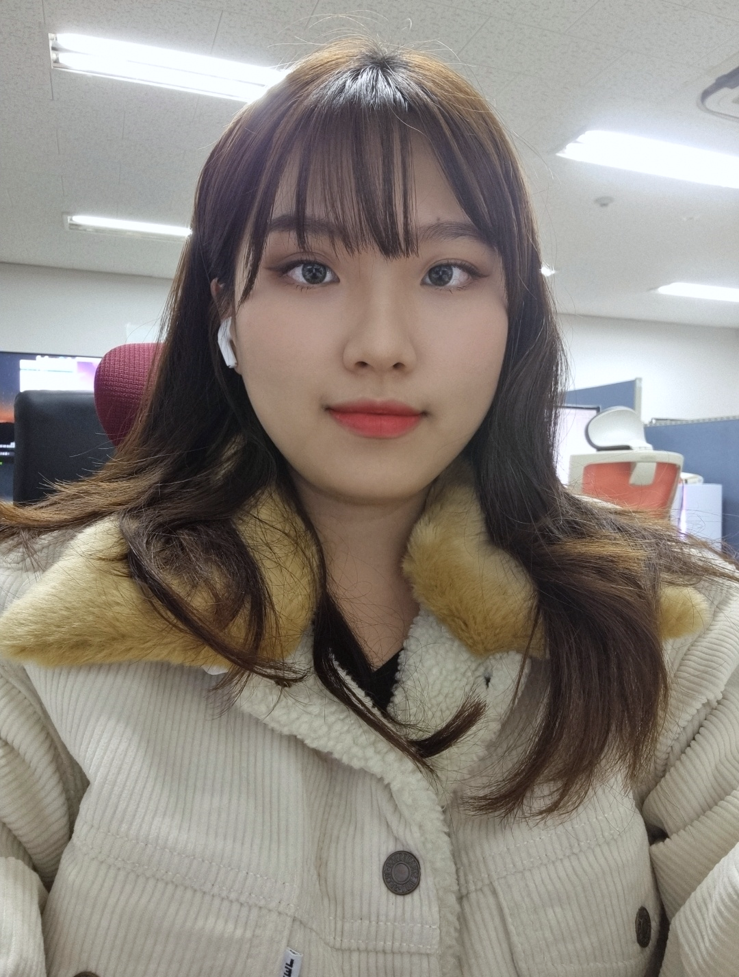
송이버섯 한정식
캡 스 톤 디 자 인 1
김 인국 교수님
송인호
송유찬
정성현
한예진
소웨 32152332
mearrong123@gmail.com
https://github.com/inhoinno
MatsutakeDB
소웨 32182276
thddbcks@naver.com
https://github.com/SongLepal
Protocol Suite
소웨 32184100
jsh8650@naver.com
https://github.com/Hyun1019
Lost and Found Server
무역 32164881
hbb97225@naver.com
https://github.com/YJ243
Matsutake
Mobile Application

Slide 2
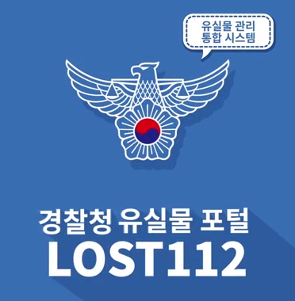
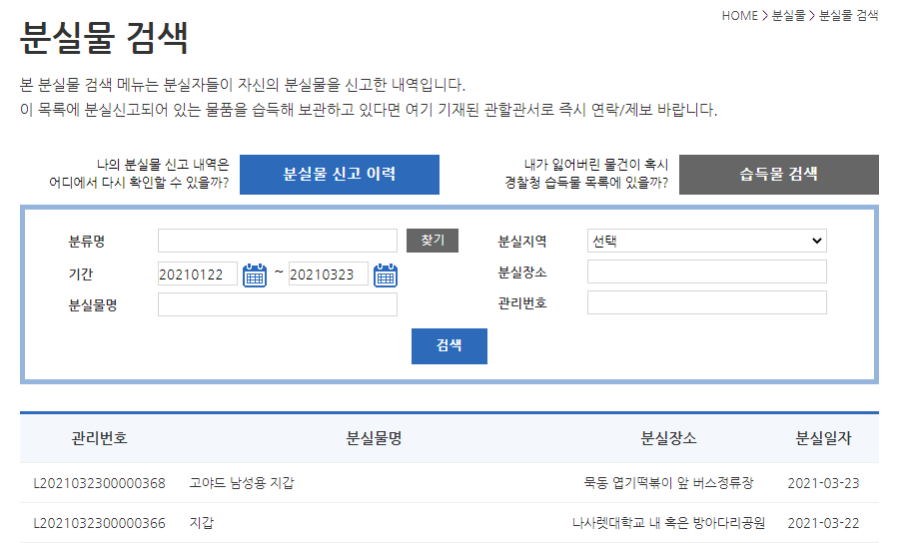
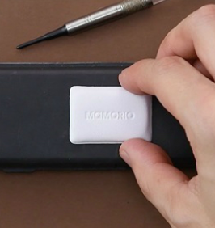
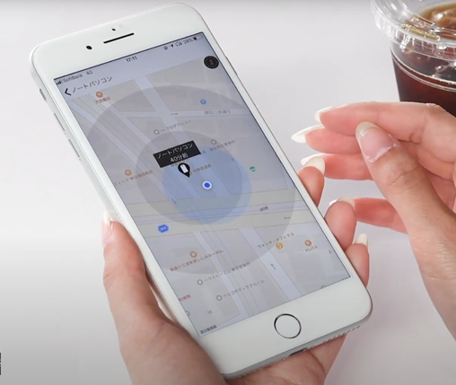
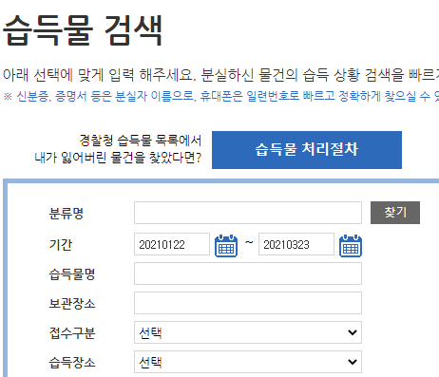
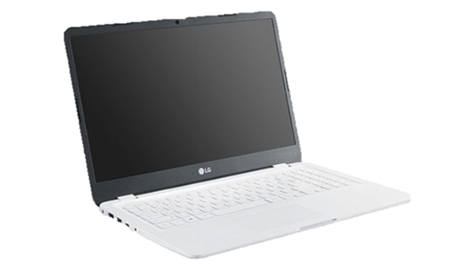
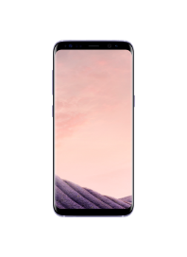

Background & Motivation 송이버섯 한정식 캡스톤 디자인 1
경찰청 유실물 시스템
日 스타트업 MAMORIO
온라인 LOST112포털 / 경찰서에 방문
분실물과 습득물 신고 접수
접수된 분실물 신고건을 검색하여 분실물 발견
스마트폰과 연동된 패드형 스티커
노트북, 휴대폰, 서류 등에 부착
블루투스 연결을 통해 분실물 발견
분실물이 접수되어 있지 않다면?
접근성의 한계
신고대상의 분실물만 검색가능
휴대폰과 물건을 동시에 잃어버리면?
LOST !!

Slide 3
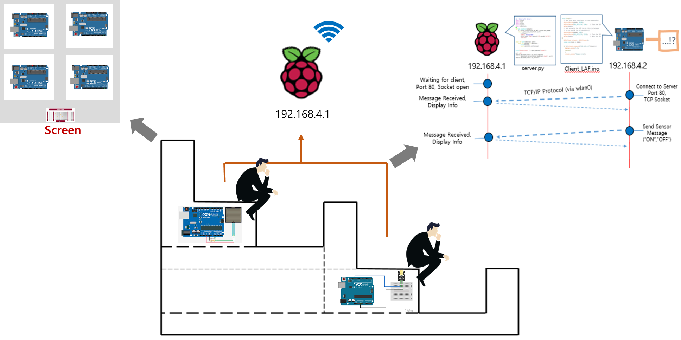
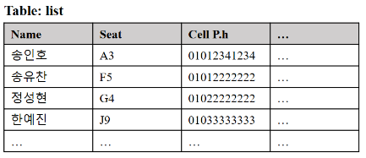

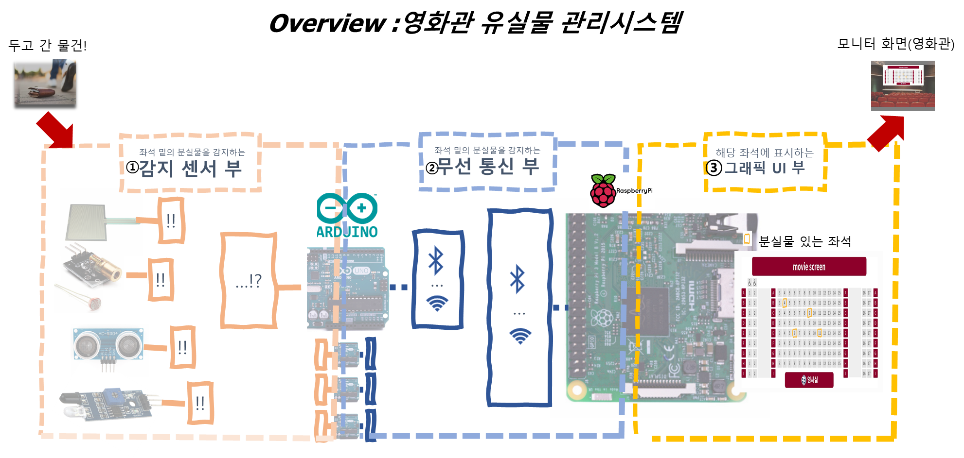
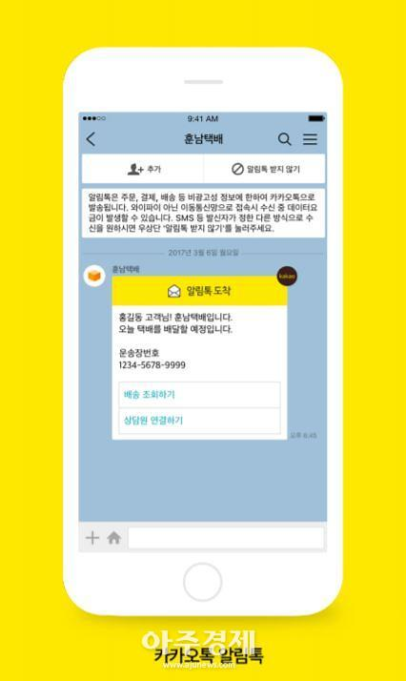
송이버섯 한정식 캡 스 톤 디 자 인 1
DB
TCP/IP
TCP/IP
- 좌석 예약
및 취소
- 알림 서비스
Server
Application
2. 서버 및 DB 통신
Application을 통해 예약한 고객의 정보는 DB에 저장된다.
분실물이 탐지되면,
DB에 저장된 고객 정보를 토대로 사용자를 위한 알림 서비스를 지원할 수 있다.
좌석 C8에서,
분실물 감지했습니다.
분실물 감지
아두이노에 연결된 센서로 좌석의 분실물 여부를 감지하여 라즈베리파이에 전송한다.
3. SMS 서비스
사용자는 Application을 통해 분실물 여부를 확인할 수 있다.

Slide 4
송이버섯 한정식 캡 스 톤 디 자 인 1
개발방법론 : Scrum
/*송유찬*/
CONTENTS A
컨텐츠에 대한 내용을 적어요
Enjoy your stylish business and campus life with BIZCAM
Scrum!
컨텐츠에 대한 내용을 적어요
Enjoy your stylish business and campus life with BIZCAM

Slide 5
User Story 송이버섯 한정식 캡스톤 디자인 1
UserStory : DBMS
UserStory : Lost Detection
UserStory : Found the Lost
사진(언호)
사진(인호)
사진(인호)
사용자는
자신의 좌석을
예약할 수 있다/삭제할 수 있다.
사용자는
자신이 놓고 간 물건이 있는지
알 수 있다.
놓고 간 물건이 있는 사용자는
놓고 간 물건에 대해서
되찾을 수 있다.

Slide 6
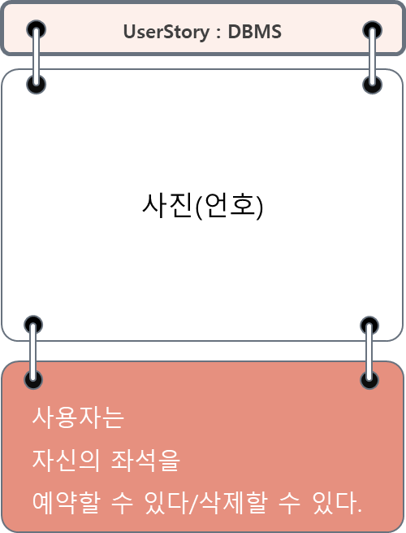
Task Board 송이버섯 한정식 캡스톤 디자인 1
Stories
To Do
In Progress
Testing
Done
TASK
TASK
TASK
TASK
사용자의 Mobile App에서 좌석을 예약/삭제 한다
데이터베이스는 모든 좌석의 예약정보를 가지고 있다.
리눅스환경에서 DB에 TCP/IP에 기반해 접속한다
좌석 예약 관리 데이터 베이스 서버를 구축한다
TASK
TASK
TASK
모바일 App 에서 DB에 TCP/IP에 기반해 접속한다
고객의 데이터를 담을 테이블을 E-R 다이어그램으로 보인다
리눅스 환경에서 DB에 좌석정보를 조회한다
TASK
사용자의 Mobile App에서 좌석을 예약/삭제한다
TASK
TASK
모바일 App에서 DB에 사용자 데이터를 조회할 수 있다
데이터베이스에 고객의 App과 한 개의 분실물 감지 서버가 접근한다
Mobile Application
구동환경 OS: Android
개발 IDE : Ecilpse(Java)
Database : “MatsutakeDB”
구동환경 OS: Linux
개발환경 : SQLite
(성능에 대한 비기능적 요구사항→SQL-On-Hadoop)
Protocol Suite
구동환경 : TCP/IP
개발언어 : Go (or Java)
Linux Server
구동환경 : Ubuntu 18.04
개발언어 : Java (or Python)

Slide 7
PPT PRESENTATION Enjoy your stylish business and campus life with BIZCAM
개발일정 및 역할분담
/*정성현*/
CONTENTS A
컨텐츠에 대한 내용을 적어요
Enjoy your stylish business and campus life with BIZCAM
57%
CONTENTS A
컨텐츠에 대한 내용을 적어요
Enjoy your stylish business and campus life with BIZCAM
CONTENTS A
컨텐츠에 대한 내용을 적어요
Enjoy your stylish business and campus life with BIZCAM
35%
15%

Slide 8
최종설계 보고서
1. Title
2. Abstact
3. Introduction & Background
4. Design & Method
4.1 Requirement & Constraint
4.1.1 Major Software Requirement
4.1.2 Design Constraint
4.2 Data Design
4.3 Architectural Design
4.3.1
4.3.2
4.4 Interface Design
4.5 Procedural Design
5. Discussion & Conclusion

Slide 9
PPT PRESENTATION Enjoy your stylish business and campus life with BIZCAM
CONTENTS
CONTENTS
CONTENTS
CONTENTS
Sprint 1에 대해 Task 로 구분, Table로 표현 → 역할 분담
CONTENTS A
Microsoft Office PowerPoint is the presentation program used the most in the world.
CONTENTS A
Microsoft Office PowerPoint is the presentation program used the most in the world.

Slide 10
오늘 사용한 색상은?
R 254
G 245
B 240
R 252
G 216
B 202
R 230
G 144
B 127
R 254
G 219
B 179
R 134
G 104
B 103
R 104
G 114
B 126
2013 버전 이상 사용자께서는 스포이트 기능을 이용하시면 편하구요.
2010 이하 버전 사용자 께서는 다른 채우기 색 > 사용자 지정 탭 > RGB 색상 값 입력

Slide 11
최근 저의 자료를 카페 등에 무단으로 재배포 하는 일이 자주 발생하고 있습니다.
이에 대해 굉장히 심각한 문제로 받아 들이고 있으며,
해당 문제가 반복될 경우, 재배포한 자에 대해서는 그에 대한 책임을 반드시 물을 것입니다.
저작권을 존중하지 않는 극히 소수의 사용자로 인해 다수가 피해를 보지 않도록 주의해 주시면 감사하겠으며
제 자료가 업로드 된 곳이 있다면 저에게 알려주시면 감사하겠습니다.
제 자료를 소개하고자 할 경우에는
pptbizcam 사이트로의 링크 처리로만 가능하며
파일 자체를 업로드 하는 것은 불가한 점 유의해 주시면 감사하겠습니다.
홍보, 경제적 이익을 취하는 행위 또한 불가합니다.
※기타 활용 가능 범위는 공유 사이트 -> 수다방 게시판 공지사항 참고

Slide 12


송이버섯 한정식
캡 스 톤 디 자 인 1
김 인국 교수님
송인호
송유찬
정성현
한예진
경쟁사 분석
PPT 디자인
경영 201234567
프레젠테이션
4MIX
경영 201234567
SWOT 분석
IMC
경영 201234567
자료조사
전략기획
경영 201234567

